Slide 1
تشخیص هویت با به‌کا‌رگیری هوش مصنوعی و تشخیص عکس
ارائه‌ای از امیرفاضل کوزه‌گر کالجی
استاد درس: دکتر صدیقی

Slide 2
فهرست
جمع‌بندی
تشخیص هویت در سیستم‌های نظارتی
مقدمه
5
3
1
6
4
2
منابع
چالش‌های تشخیص چهره
بررسی برخی روش‌های یادگیری مدل برای تشخیص چهره

Slide 3
فهرست
جمع‌بندی
تشخیص هویت در سیستم‌های نظارتی
مقدمه
5
3
1
6
4
2
منابع
چالش‌های تشخیص چهره
بررسی برخی روش‌های یادگیری مدل برای تشخیص چهره

Slide 4
مقدمه
هوش مصنوعی به‌‌دنبال تسهیل زندگی
پیشرفت شگرف سیستم‌های نظارتی مبتنی بر هوش مصنوعی در سال‌های اخیر
تلاش برای رسیدن به دقت بالا و خطای کم
هویت یگانه، ویژگی‌های بیومتریکی
تصویر شبکیه
DNA
اثر انگشت
چهره

Slide 5
مقدمه
عوامل امنیتی، از انگیزه‌های رشد نیاز جامعه به تشخیص هویت بر اساس چهره
تشخیص وقوع یک اتفاق تروریستی، رخ دادن دزدی و مواردی از این قبیل
موارد کاربردی دیگر، مثل پارکینگ‌ها، و سیستم حضور و غیاب مدارس
ابزار‌های کاربردی در یادگیری مدل‌های مربوط به تشخیص چهره
یادگیری عمیق
شبکه‌های عصبی
شبکه‌های عصبی پیچشی

Slide 6
فهرست
جمع‌بندی
تشخیص هویت در سیستم‌های نظارتی
مقدمه
5
3
1
6
4
2
منابع
چالش‌های تشخیص چهره
بررسی برخی روش‌های یادگیری مدل برای تشخیص چهره

Slide 7
بررسی برخی روش‌های یادگیری مدل برای تشخیص چهره
در این بخش به بررسی روش‌های زیر، پرداخته خواهد شد:
DeepID
AdaBoost

Slide 8
بررسی برخی روش‌های یادگیری مدل برای تشخیص چهره
DeepID

Slide 9
بررسی برخی روش های یادگیری مدل برای تشخیص چهره
DeepID
ساختار شبکه
شبکه عصبی استفاده شده در این روش مانند شبکه های عصبی ابتدایی می باشد.
از شبکه پیچشی برای دسته بندی چهره ها، استفاده می شود.
4 لایه پیچشی و 3 لایه ادغامی
خروجی آن، برداری با 160 بعد است که حاوی انبوهی از اطلاعات مرتبط با احراز هویت می باشد.

Slide 10
بررسی برخی روش های یادگیری مدل برای تشخیص چهره
DeepID
فرایند محاسبه
بعد از سومین لایه پیچشی، یک لایه ادغامی وجود دارد.
قبل از چهارمین لایه پیچشی، ساختاری پیاده سازی شده است که
مستقیما به این لایه وصل می شود
ویژگی هایی را شکل می دهد که مناسب طبقه بندی می باشند.
تصویر ورودی به دسته های متفاوتی مانند مقیاس، کانال، گستره، و ... تقسیم می شود

Slide 11
بررسی برخی روش‌های یادگیری مدل برای تشخیص چهره
AdaBoost

Slide 12
بررسی برخی روش‌های یادگیری مدل برای تشخیص چهره
AdaBoost
فضای رنگی
فضای رنگی RGB بر اساس سه نور تک فام، ایجاد شده است
قرمز
سبز
آبی
محیط RGB، بر اساس مختصات کارتزینی عمل می کند.
سه محور از یک محیط سه بعدی که هرکدام به یک رنگ اصلی اشاره می‌کنند.

Slide 13

بررسی برخی روش های یادگیری مدل برای تشخیص چهره
AdaBoost based on skin color segmentation
فضای رنگی
در فضای RGB، دو مقدار [R1, G1, B1] و [R2, G2, B2] متناسب اند اگر:
$\frac{R1}{R2}=\frac{G1}{G2}=\frac{B1}{B2}$
دو نقطه متناسب، دارای رنگ یکسان و روشنایی متفاوت اند.
با نرمال سازی، می توان فضای [r, g, b] جدید را به شکل زیر به دست آورد:
$r=\frac{R}{R+G+{B }^{}}$
$g=\frac{G}{R+G+B^{}}$
$b=\frac{B}{R+G+B^{}}$

Slide 14
بررسی برخی روش‌های یادگیری مدل برای تشخیص چهره
AdaBoost بر اساس قطعه بندی رنگ پوست
قطعه‌بندی بر اساس رنگ پوست
از فضای YCrCb استفاده می‌کنیم.
Y، درخشندگی یا مولفه درخشندگی که پس از تصحیح گاما از RGB به دست می‌آوریم.
Cr، فاصله قرمز از مولفه درخشندگی
Cb، فاصله آبی از مولفه درخشندگی
مبنایی برای قطعه بندی بر اساس رنگ پوست فراهم می‌آورد.
با استفاده تبدیل خطی، می‌توان از RGB به YCrCb رسید.
آسان و سریع است.
قطعه‌بندی با استفاده از دو مولفه Cr و Cb انجام می‌گیرد.
در ادامه فرایند، مولفه Y حذف می‌شود.

Slide 15
بررسی برخی روش های یادگیری مدل برای تشخیص چهره
AdaBoost بر اساس قطعه بندی رنگ پوست
قطعه بندی بر اساس رنگ پوست
داده مورد استفاده
3000 نمونه صورت
با اندازه 24*24
شامل حدود 700 نمونه چهره چند حالته

Slide 16
AdaBoost بر اساس قطعه بندی رنگ پوست
Detection method | Face number | Face detection | Missing face detection | Detection rate | False detection window | False detection rate
AdaBoost | 300 | 275 | 25 | 0.917 | 29 | 0.097
Color | 300 | 275 | 28 | 0.907 | 14 | 0.047
Color + AdaBoost | 300 | 287 | 13 | 0.957 | 16 | 0.053
[1]

Slide 17
AdaBoost based on skin color segmentation
False Detection Rate
[1]

Slide 18
نتیجه گیری
AdaBoost بر اساس قطعه بندی رنگ پوست
ترکیب AdaBoost و ویژگی رنگ پوست، پس‌زمینه پیچیده چهره انسان را در تصاویر خاکستری حذف می‌کند.
تحت تاثیر نور قرار گرفتن تصاویر، نرخ خطا در تشخیص را افزایش می‌دهد.
به طور کلی، رویکرد ترکیبی موثر تر واقع شده و میزان خطا را کاهش می‌دهد اگر تصاویر نمونه در شرایط نوری ضعیفی نباشند.

Slide 19
فهرست
جمع‌‌‌‌‌‌‌‌‌‌‌‌‌‌بندی
تشخیص هویت در سیستم‌های نظارتی
مقدمه
5
3
1
6
4
2
منابع
چالش های تشخیص چهره
بررسی برخی روش های یادگیری مدل برای تشخیص چهره

Slide 20
تشخیص هویت در سیستم های نظارتی
کاربرد تشخیص هویت
عامل و انگیزه های امنیتی
تشخیص هویت در مکان های عمومی
محدودیت تشخیص نام فرد در جمعیت های عظیم
عدم دسترسی به داده های جسمی
تنها داده موجود، داده های دستگاه های نظارتی
به طور فعال در حال گرد‌آوری

Slide 21
تشخیص هویت در سیستم های نظارتی
رویکرد
تشخیص موقعیت چهره از عکس های ورودی
تشخیص هویت از چهره های دریافتی در مرحله اول
ابزار
یادگیری ماشین سطحی
یادگیری عمیق (شبکه عصبی پیچشی)

Slide 22
تشخیص هویت در سیستم های نظارتی
ساختار شبکه عصبی
25 لایه
شامل لایه های مختلف
لایه ورودی
لایه پیچشی
لایه ReLU
لایه نرمال سازی
لایه ادغامی
....

Slide 23
تشخیص هویت در سیستم های نظارتی
هدف
ارتقای دقت و کاهش خطا
راه حل: تقویت تصویر
تقویت تصویر
چرخاندن تصویر
گرداندن تصویر
تغییرات هندسی اعم از برش یا تغییر مقیاس
تقویت تصویر بدون از دست دادن کیفیت
تصاویر در نور و شرایط متفاوتی تهیه می‌شوند
بهبود کارایی سیستم با نرمال‌سازی رنگ عکس‌ها

Slide 24
تشخیص هویت در سیستم های نظارتی
[2]

Slide 25
تشخیص هویت در سیستم های نظارتی
بررسی نتایج
شبکه عصبی با داده‌های تقویتی > یادگیری ماشین سطحی
Dataset | #sample | Original set ACC | Augmentation #samp | Augmentation ACC
ATT-faces | 240 | 25 | 6000 | 88.13
Collected dataset | 1673 | 91.89 | 18140 | 96.14
[2]

Slide 26
فهرست
جمع‌بندی
تشخیص هویت در سیستم‌های نظارتی
مقدمه
5
3
1
6
4
2
منابع
چالش های تشخیص چهره
بررسی برخی روش‌های یادگیری مدل برای تشخیص چهره

Slide 27
چالش‌های تشخیص چهره
عمل های جراحی زیبایی
ظاهر خارجی را می‌تواند تغییر دهد.
سختی الگوریتم تشخیص چهره برای تطابق چهره قبل و بعد از جراحی
جعل هویت هر ساله منجر به زیان مالی زیادی از جمله از دست دادن حریم خصوصی می‌شود.

Slide 28
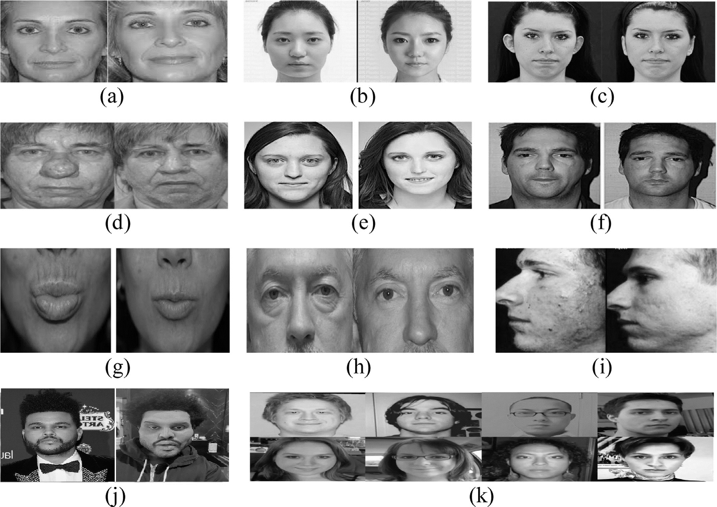
چالش‌های تشخیص چهره
[3]

Slide 29
چالش‌های تشخیص چهره و راه حل
تشخیص چهره بر نمونه های جراحی زیبایی
برخی قسمت های چهره
رویکرد تلفیقی سطح امتیاز

Slide 30
چالش‌های تشخیص چهره و راه حل
نرمال سازی
استخراج ویژگی
استخراج مناسب‌ترین مقادیر
محاسبه فاصله هندسی تمام‌رخ

Slide 31
چالش های تشخیص چهره و راه حل
نرمال سازی
استخراج ویژگی با SURF
استخراج مناسب ترین مقادیر پیکسل با KNN
محاسبه فاصله هندسی تمام رخ

Slide 32
چالش های تشخیص چهره و راه حل
روش SURF
اقتباس از SIFT
روش SIFT
شناسایی و آموزش داده ها در اطراف موقعیت های کلیدی مجاور که نسبت به تغییرات مقیاس تغییر نمی کنند
نرمالیزیشن
استخراج ویژگی با SURF
استخراج مناسب ترین مقادیر پیکسل با KNN
محاسبه فاصله هندسی تمام رخ

Slide 33
چالش های تشخیص چهره و راه حل
روش KNN
استخراج مناسب ترین مقادیر پیکسل
حول نواحی مورد توجه
و ویژگی های به دست آمده توسط SURF
نرمالیزیشن
استخراج ویژگی با SURF
استخراج مناسب ترین مقادیر پیکسل با KNN
محاسبه فاصله هندسی تمام رخ

Slide 34
چالش‌های تشخیص چهره و راه حل
تصویر کامل صورت
(قبل و بعد)
تشخیص ناحیه چشم
تلفیق سطح نمره وزن دار
بهبود نرخ تشخیص
تشخیص ناحیه بینی
تشخیص ناحیه دهان
[3]

Slide 35
فهرست
جمع‌بندی
تشخیص هویت در سیستم‌های نظارتی
مقدمه
5
3
1
6
4
2
منابع
چالش های تشخیص چهره
بررسی برخی روش‌های یادگیری مدل برای تشخیص چهره

Slide 36
جمع‌بندی
معرفی انگیزه‌ها و کاربرد‌های تشخیص هویت
بررسی برخی روش‌های یادگیری مدل‌های تشخیص چهره
بررسی کاربرد تشخیص چهره در سیستم های نظارتی و چالش‌ها و رویکرد‌ها
تلاش برای رفع چالش‌‌های پیش آمده توسط جراحی‌‌های زیبایی

Slide 37
فهرست
جمع‌بندی
تشخیص هویت در سیستم‌های نظارتی
مقدمه
5
3
1
6
4
2
منابع
چالش های تشخیص چهره
بررسی برخی روش‌های یادگیری مدل برای تشخیص چهره

Slide 38
منابع
[1] Yan Sun, Zhenyun Ren, and Wenxi Zheng “Research on Face Recognition Algorithm Based on Image Processing”
[2] Van-Huy Pham, Diem-Phuc Tran, and Van-Dung Hoang “Personal Identification Based on Deep Learning Technique Using Facial Images for Intelligent Surveillance Systems”
[3] Tanupreet Sabharwal , Rashmi Gupta “Human identification after plastic surgery using region based score level fusion of local facial features”

Slide 39
با تشکر از توجه شما
به پایان آمد این دفتر حکایت همچنان باقیست

